Slide 1

Παρουσίαση του έργου
«Εγκατάσταση και ενίσχυση μηχανισμών ελέγχου ιατρικής κωδικοποίησης του Ελληνικού Ινστιτούτου DRG (ΚΕΤΕΚΝΥ ΑΕ.)»
Τετάρτη 29 Νοεμβρίου 2023
Ξενοδοχείο Athenaeum InterContinental Athens
Παντελής Μεσσαροπουλος
Πρόεδρος Δ.Σ. ΚΕΤΕΚΝΥ ΑΕ

Slide 2
Εφαρμογή συστήματος DRG στην Ελλάδα & Ρόλος του ΚΕΤΕΚΝΥ Α.Ε.
Βασικό άξονα της διακυβέρνησης των νοσοκομείων του Εθνικού Συστήματος Υγείας αποτελεί η εφαρμογή ενός σύγχρονου συστήματος κατηγοριοποίησης και κοστολόγησης των παρεχόμενων υπηρεσιών των νοσοκομείων, το οποίο μπορεί να αποτυπώνει με λεπτομέρεια το παραγόμενο έργο και να συμβάλει στην παρακολούθηση των διαδικασιών, τον έλεγχο των χρεώσεων, και την αποδοτικότερη κατανομή των ήδη περιορισμένων διαθέσιμων πόρων ανάλογα με τη δραστηριότητα (activity based funding)».
Το σύστημα DRG (Diagnostic Related Group) «Διαγνωστικά Ομοιογενείς Ομάδες», είναι ένα σύστημα κατάταξης των ασθενών σε ομάδες βάσει δύο κριτηρίων: της ομοιότητας των κλινικών τους χαρακτηριστικών και διαγνώσεων αλλά και της ομοιότητας των απαιτούμενων πόρων για τη διαχείρισή τους.
Σκοπεύει στην δικαιότερη διαχείριση των διατιθέμενων πόρων μέσω της ακριβούς και τεκμηριωμένης αποτίμησης των νοσοκομειακών εκροών και της ορθολογικότερης κάλυψης της νοσοκομειακής δαπάνης.

Slide 3
Το Ελληνικό Ινστιτούτο DRG, ως υπεύθυνος φορέας για την εισαγωγή, την ανάπτυξη, την εφαρμογή και τη συνεχή βελτίωση ενός δίκαιου και διαφανούς συστήματος κοστολόγησης και αποζημίωσης νοσοκομειακών υπηρεσιών έχει παρουσιάσει σαφή πρόοδο, ευρισκόμενο στην παρούσα χρονική στιγμή, στην φάση πλήρους εφαρμογής του νέου Σύστηματος Κοστολόγησης Νοσοκομειακών Υπηρεσιών (Συ.Κ.Ν.Υ.), σε όλα τα νοσοκομεία της χώρας.
Η σύνδεση ενός συστήματος κοστολόγησης (DRG) με τον ηλεκτρονικό φάκελο υγείας του ασθενούς ήταν κομβικής σημασίας απόφαση για την επιτυχημένη ενσωμάτωση των DRG στη χώρα μας.
Η πιλοτική εφαρμογή ξεκίνησε από το Πανεπιστημιακό Νοσοκομείο Ηρακλείου και πλέον βρίσκεται σε εφαρμογή σε όλα τα νοσοκομεία της χώρας.
Εφαρμογή συστήματος DRG στην Ελλάδα & Ρόλος του ΚΕΤΕΚΝΥ Α.Ε.

Slide 4
Έργο «Εγκατάσταση και ενίσχυση μηχανισμών ελέγχου ιατρικής κωδικοποίησης του Ελληνικού Ινστιτούτου DRG (ΚΕΤΕΚΝΥ ΑΕ.)»
Εγκατάσταση και ενίσχυση μηχανισμών ελέγχου ιατρικής κωδικοποίησης μέσω ειδικής ηλεκτρονικής πλατφόρμας που υποστηρίζει το ελεγκτικό έργο σε ένα σύνολο περιστατικών νοσηλείας (133.300) αφενός της 7ης ΥΠΕ Κρήτης, αφετέρου σε Νοσοκομεία της 1ης,2ης, 3ης και 5ης ΥΠΕ με σκοπό:
Επιβεβαίωση ορθότητας ταξινόμησης των περιστατικών σε DRG
Ανάδειξη προβλημάτων στην κωδικοποίηση ενός περιστατικού, αποτυπώνοντας την ιατρική πληροφορία που εμπεριέχεται στον ιατρικό φάκελο του ασθενούς, βάσει των Ελληνικών Κατευθυντήριων Οδηγιών Κωδικοποίησης (ΕΚΟΚ).
Ποιοτικότερη κωδικοποίηση των ιατρικών πράξεων, που σχετίζονται με την ιατρική φροντίδα των ασθενών με την αποτύπωση της πραγματικής εικόνας του παραγόμενου έργου των Νοσοκομείων μέσω της παροχής συμβουλευτικής υποστήριξης στα νοσοκομεία.
Π/Υ: 2.788.749,45€
Χρονοδιάγραμμα: 26/09/2022-31/12/2023

Slide 5
Αναμενόμενα Οφέλη Έργου
Ενίσχυση της ποιότητας της ιατρικής κωδικοποίησης μέσω της βελτίωσης του τρόπου που αποτυπώνεται η ιατρική πληροφορία από τους κωδικοποιητές των νοσοκομείων
Εξάλειψη σε φαινόμενα υπό και υπέρ-κωδικοποίησης, τα οποία είναι διεθνώς υπαρκτά και αντιμετωπίζονται με τη συνεχή εκπαίδευση των κωδικοποιητών και την ενίσχυση της ποιότητας της ιατρικής κωδικοποίησης μέσω της βελτίωσης του τρόπου που αποτυπώνεται η ιατρική πληροφορία από τους κωδικοποιητές των νοσοκομείων
Βελτίωση του τρόπου αποτύπωσης της ιατρικής πληροφορίας, αναδεικνύοντας, με αντικειμενικό τρόπο, το παραγόμενο έργο του κάθε Νοσοκομείου στην κατεύθυνση της δικαιότερης κατανομής των πόρων μέσα στο σύστημα Υγείας.

Slide 6
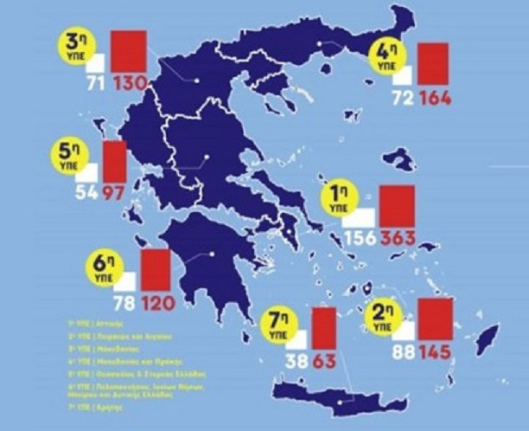

Αναμενόμενα Οφέλη ΕΣΥ μακροπρόθεσμα
Δημιουργία εργαλείου διακυβέρνησης του ΕΣΥ βασισμένο σε πραγματικά στοιχεία αποδοτικότητας των φορέων δημόσιας υγείας.
Βελτίωση του σχεδιασμού υπηρεσιών υγείας και της τεκμηριωμένης λήψης αποφάσεων για την κάλυψη των αναγκών του πληθυσμού
Ανάδειξη επιδημιολογικών ιδιαιτεροτήτων γεωγραφικά και κοινωνικά της περιοχής και του πληθυσμού αναφοράς του Υγειονομικού σχηματισμού.
Με αυτόν τον τρόπο θα εξυπηρετηθεί η διαδικασία λήψης απόφασης (π.χ. πλάνο αντιμετώπισης ελλείψεων στην στελέχωση, ανακατεύθυνση δαπανών και πόρων, στοχευμένη ενίσχυση σε ΒιΤ κ.ά.)
Διασφάλιση της ορθής και τεκμηριωμένης αποζημίωσης των Υγειονομικών Μονάδων.
Αυτό επιτυγχάνεται με τον υπολογισμό ενός ρεαλιστικού δείκτη μίγματος περιπτώσεων (CMI). Ο δείκτης αυτός, αποτελεί καταλυτικό χαρακτηριστικό για τον προσδιορισμό της σπουδαιότητας / βαρύτητας του συνόλου των περιστατικών νοσηλείας ενός Νοσοκομείου ή μιας Υγειονομικής Περιφέρειας.

Slide 7
Υποέργο 1: εκπόνηση μελετών υφιστάμενης κατάστασης στα Νοσοκομεία
Υποέργο 2: Σχεδιασμός, ανάπτυξη και τ υλοποίηση μιας ολοκληρωμένης ειδικής Διαδικτυακής Πλατφόρμας ελέγχου και συμβουλευτικής στην ιατρική κωδικοποίηση με με την ονομασία DRG:plat_FORM HOSPITAL’S FUTURE, μέσω της οποίας έγινε δυνατή η διενέργεια ελέγχου της ιατρικής κωδικοποίησης. Η ηλεκτρονική πλατφόρμα πέρα από την αρχική εφαρμογή της, θα χρησιμοποιηθεί και για μελλοντική διασύνδεση και με όλα τα νοσοκομεία.
Υποέργο 3: διεξαγωγή ελέγχων σε 133.600 περιστατικά και την παροχή σχετικές συμβουλευτικές υπηρεσίες σε όλα τα νοσοκομεία της 7ης ΥΠΕ (7 συνολικά) καθώς επίσης και σε Νοσοκομεία της 1ης,2ης, 3ης και 5ης ΥΠΕ. - τα οποία αναμένεται να ενταχθούν αποζημιωτικά το επόμενο διάστημα με Κοινή Υπουργική απόφαση
Η διαδικασία ελέγχου ανά νοσοκομείο χωρίζεται σε τρείς φάσεις, Pre-Audit, Audit και Post-Audit για να ελεγχθεί η αξιοπιστία της μεθοδολογίας που ακολουθείται.
Υποέργο 4: υλοποίηση δράσεων δημοσιότητας και προβολής για τη διασύνδεση των εμπλεκόμενων φορέων και την ενημέρωση του ευρύτερου κοινού.
Υποέργα

Slide 8

ΥΠΟΕΡΓΟ 2 :
Αντικείμενο του υπο-έργου είναι:
ο σχεδιασμός και η ανάπτυξη μιας ολοκληρωμένης ειδικής Διαδικτυακής Πλατφόρμας ελέγχου και συμβουλευτικής στην ιατρική κωδικοποίηση,
… μέσω της οποίας :
είναι δυνατή η διενέργεια ελέγχου της ιατρικής κωδικοποίησης, σε ένα σύνολο περιστατικών νοσηλείας τα οποία έχουν κατηγοριοποιηθεί κατά DRG.

Slide 9



Η πλατφόρμα ως κεντρικό εργαλείο για:
τον έλεγχο της ιατρικής κωδικοποίησης σύμφωνα με τους κανόνες που προσδιορίζονται από την εφαρμογή των Ελληνικών Κατευθυντήριων Οδηγιών Κωδικοποίησης,
που συνοδεύουν τις ταξινομήσεις Διαγνώσεων ICD10-GrM
και Ιατρικών Πράξεων ΕΤΙΠ, συστατικά του Ελληνικού Συστήματος DRG

Slide 10

Η πλατφόρμα ως κεντρικό εργαλείο για:
την παραγωγή αναφορών σχετικά με την ελεγκτική διαδικασία σε πραγματικό χρόνο, είτε απολογιστικά
το σχεδιασμό δράσεων με γνώμονα την βελτίωση της αποτύπωσης της ιατρικής πληροφορίας

Slide 11
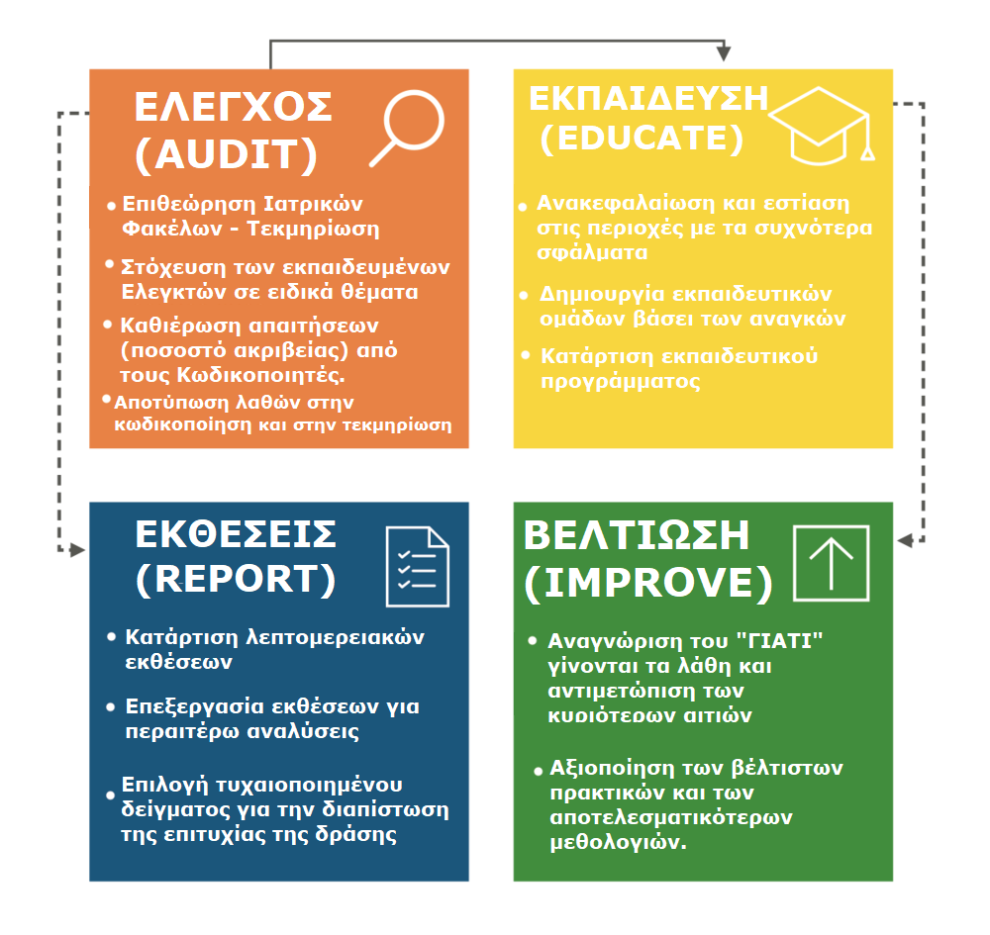
ΥΠΟΕΡΓΟ 3 :
Εισαγωγή ενός μηχανισμού, ο οποίος θα διασφαλίζει την ποιότητα των πληροφοριών που εισάγονται στο σύστημα από τους χρήστες.
Διενέργεια ελέγχου ποιότητας της ιατρικής κωδικοποίησης 133.300 περιστατικά
Πολυπληθές εξειδικευμένο προσωπικό, εκπαιδευμένο στην ιατρική κωδικοποίηση DRG
Εκπαιδεύονται οι κωδικοποιητές των νοσοκομείων στην αποτύπωση της ιατρικής πληροφορίας μέσω της ορθής χρήσης των Ελληνικών Κατευθυντήριων Οδηγιών Κωδικοποίησης (ΕΚΟΚ).

Slide 12
Τα αποτελέσματα του ποιοτικού ελέγχου σε περιστατικά Νοσοκομείων της 7ης Υ.ΠΕ.
Τα περιστατικά των ελέγχων που προέρχονται από Τακτική παραπομπή αποτελούν το ~60% του συνόλου των ~133.922 ελέγχων της 7ης ΥΠΕ
Τα περιστατικά των ελέγχων που προέρχονται από το ΠΑΓΝΗ αποτελούν το ~53% του συνόλου των ~133.922 ελέγχων της 7ης ΥΠΕ
133.922
133.922
80,856
71,424
49,568
29,475
15,759
7,358
3,445
4,016
1,269
1,425
2,000
Τακτική παραπομπή από Τ.Ε.Ι
Έκτακτο περιστατικό μέσω Τ.ΕΠ.
Τακτική παραπομπή από ιατρό ΠΦΥ
Διακομιδή από άλλο νοσοκομείο
Γέννηση
ΠΑΓΝΗ
ΒΕΝΙΖΕΛΕΙΟ
ΑΓΙΟΣ ΓΕΩΡΓΙΟΣ
ΛΑΣΙΘΙΟΥ - "ΑΓΙΟΥ ΝΙΚΟΛΑΟΥ"
ΛΑΣΙΘΙΟΥ- ΙΕΡΑΠΕΤΡΑ
ΡΕΘΥΜΝΟΥ
ΛΑΣΙΘΙΟΥ - ΣΗΤΕΙΑ
ΝΕΑΠΟΛΕΩΣ "ΔΙΑΛΥΝΑΚΕΙΟ"

Slide 13
Τα αποτελέσματα του ποιοτικού ελέγχου σε περιστατικά Νοσοκομείων της 7ης Υ.ΠΕ.
Από τους συνολικά 133.922 ελέγχους, στους 9.022 (~7%) υπήρξε τροποποίηση του DRG
Από τους συνολικά 133.922 ελέγχους το ~22% θεωρήθηκε ορθό, το ~52% ελεγμένο με παρατηρήσεις ενώ το ~26% ελεγμένο με αλλαγές
9,022
(7%)
35,214
(26%)
29,144
(22%)
Ορθό: Καμία αλλαγή σε DRG
Ελεγμένο με παρατηρήσεις: 2.185 αλλαγές DRG (3%)
Ελεγμένο με αλλαγές: 6.837 αλλαγές DRG (19%) Σύνολο: 9.022 αλλαγές σε DRG
133,922
133,922
124,900
(93%)
69,564
(52%)
Ίδιο DRG
Διαφορετικό DRG
Ορθό
Ελεγμένο με παρατηρήσεις
Ελεγμένο με αλλαγές

Slide 14
Τα αποτελέσματα του ποιοτικού ελέγχου σε περιστατικά Νοσοκομείων της 7ης Υ.ΠΕ.
Το αναμενόμενο ποσό αποζημίωσης του συνόλου των 133.922 περιστατικών μετά την ολοκλήρωση των ελέγχων κατά DRG διαμορφώθηκε στα ~144 εκατ. Ευρώ (€), μεταβαλλόμενο +2% σε σχέση με το αρχικό αναμενόμενο ποσό ~141 εκατ. Ευρώ (€)
2.0%
141.26
144.03
75.87
77.32
32.14
2.80
33.10
2.82
17.46
2.07
17.67
2.08
3.62
6.93
0.37
3.69
6.98
0.37
Αρχική κοστολόγηση
Τελική Κοστολόγηση
ΠΑΓΝΗ
ΓΝ ΧΑΝΙΩΝ ’ΑΓ. ΓΕΩΡΓΙΟΣ’
ΓΝ ΡΕΘΥΜΝΟΥ
ΓΝ ΛΑΣΙΘΙΟΥ-ΑΠΟΚΕΝΤΡΩΜΕΝΗ ΟΡΓΑΝΙΚΗ ΜΟΝΑΔΑ ΣΗΤΕΙΑ
ΓΝ ’ΒΕΝΙΖΕΛΕΙΟ’
ΓΝ ΛΑΣΙΘΙΟΥ-ΟΡΓΑΝΙΚΗ ΜΟΝΑΔΑ ΕΔΡΑΣ "ΑΓΙΟΥ ΝΙΚΟΛΑΟΥ"
ΓΝ ΛΑΣΙΘΙΟΥ-ΑΠΟΚΕΝΤΡΩΜΕΝΗ ΟΡΓΑΝΙΚΗ ΜΟΝΑΔΑ ΙΕΡΑΠΕΤΡΑ
ΓΝ-Κ.Υ. ΝΕΑΠΟΛΕΩΣ "ΔΙΑΛΥΝΑΚΕΙΟ"

Slide 15
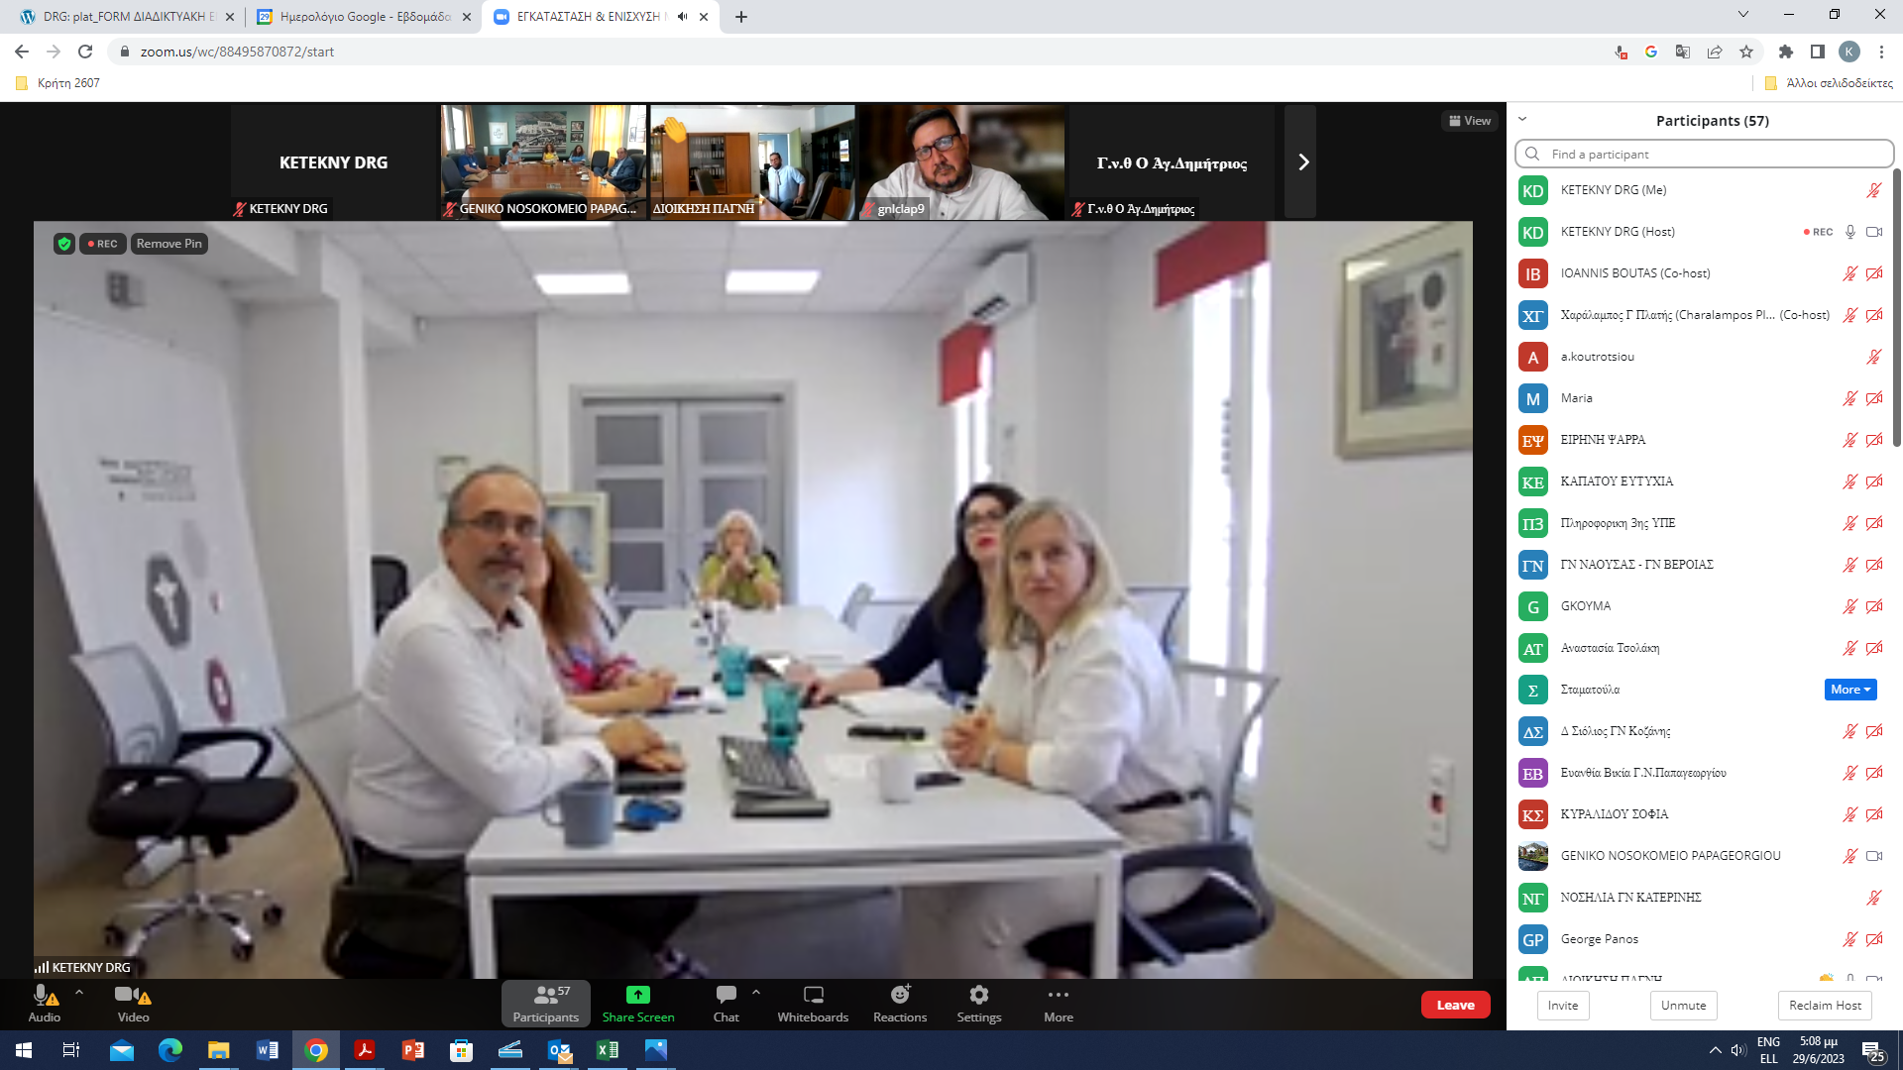


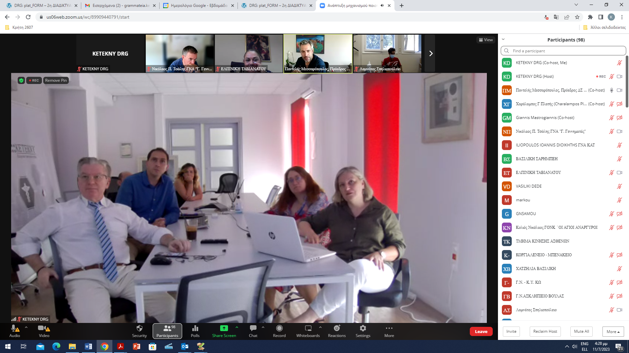

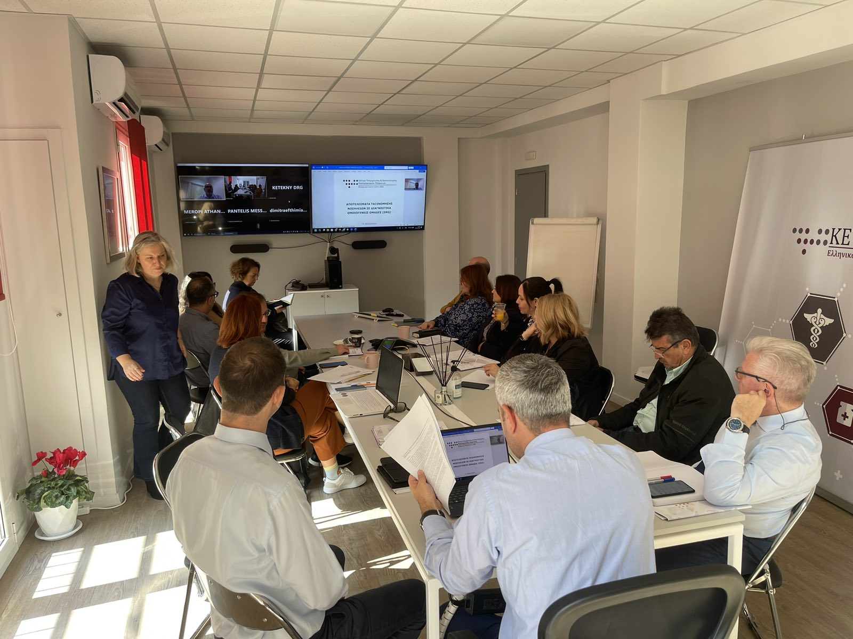
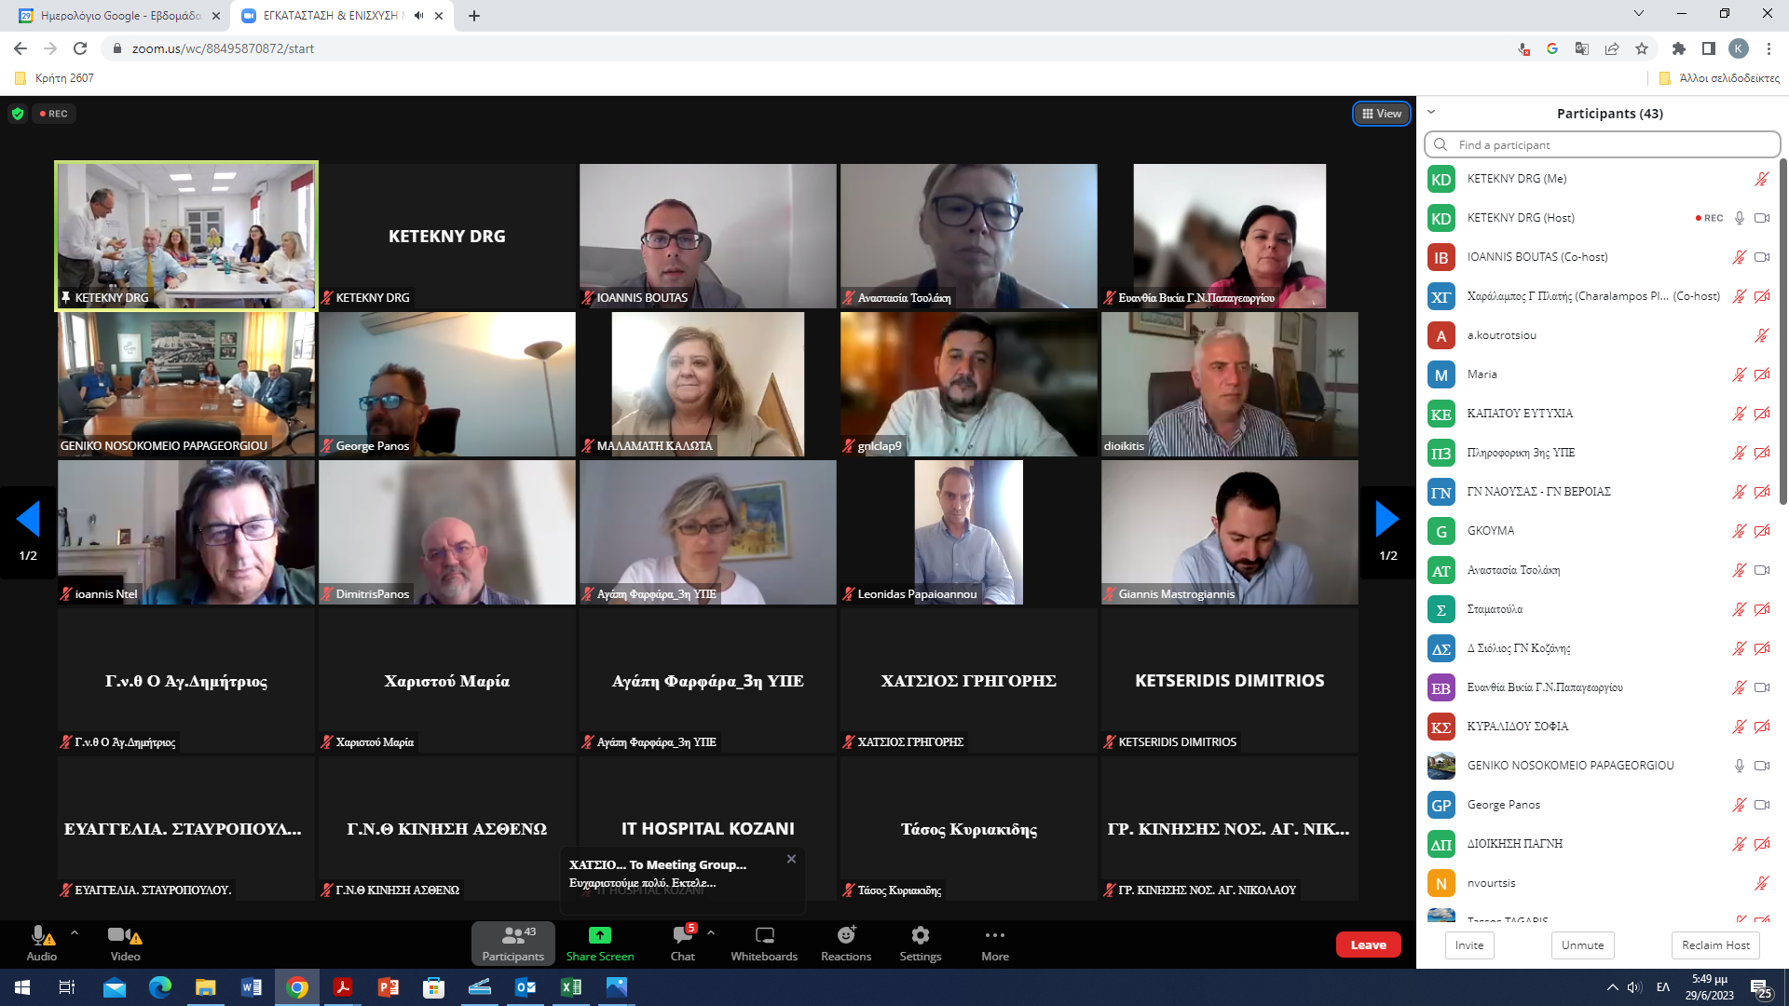

Δράσεις Δημοσιότητας & Προβολής
Πέντε (5) Διαδικτυακές & Υβριδικές ημερίδες με συμμετέχοντες στελέχη Υπουργείου Υγείας, Υγειονομικές Περιφέρειες (ΥΠΕ), Νοσοκομεία, ΕΟΠΠΥ σχετικά με τις δράσεις του έργου, τις εφαρμογές της πλατφόρμας
DRG plat_FORM HOSPITAL'S FUTURE και τους τρόπους αξιοποίησης από τα νοσοκομεία

Slide 16

Επόμενα βήματα-Αξιοποίηση των αποτελεσμάτων του ελέγχου κλινικής κωδικοποίησης DRG
Στάθμιση των κρίσιμων αποκλίσεων, αιτιολόγησή τους (π.χ. απουσία δευτερεύουσας διάγνωσης ή δευτερεύουσα διάγνωση χωρίς τεκμηρίωση κ.ά.), ανάδειξη της συχνότητάς τους και επισήμανση των επιπτώσεών τους στα DRG και στη πιθανή αποζημίωση των Νοσοκομείων.
Αξιοποίηση των ευρημάτων του ελέγχου, για την βελτίωση των οδηγιών κωδικοποίησης, λαμβάνοντας υπόψη και τις απαιτήσεις των αποζημιωτών.
Εκτίμηση του δημοσιονομικού αντίκτυπου του ελέγχου.
Καθιέρωση της ανατροφοδότησης των κωδικοποιητών στα Νοσοκομεία και καθιέρωση μιας ανοικτής και τυποποιημένης διαδικασίας συζήτησης των περιστατικών όπου υπάρχει διαφορετική εκτίμηση.

Slide 17
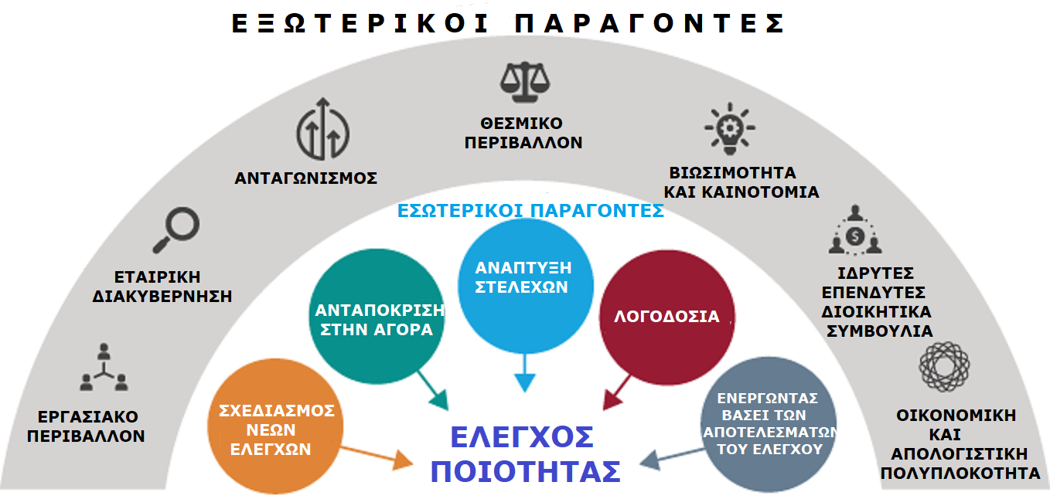

1. Εντατικοποίηση των ποιοτικών αναλύσεων με σκοπό την υποβοήθηση του Διοικητικού και Οργανωτικού έργου των Επιτελικών Αρχών του Υπουργείου Υγείας

Slide 18
2. Εμπλουτισμός της πλατφόρμας με αρκετά ακόμα δεδομένα και ο συνδυασμός της με άλλα εργαλεία επιχειρησιακής έρευνας
(π.χ. πλατφόρμα Koστολόγησης, πλατφόρμα Bussiness Inteligence κ.ά.).
3. Συνεργασία και ανταλλαγή τεχνογνωσίας με τους κοινωνικούς εταίρους του ΚΕΤΕΚΝΥ ΑΕ (Υπουργείο Υγείας, Υγειονομικές Διοικήσεις, ΕΟΠΥΥ κλπ).

Slide 19
ΕΡΓΑ ΣΕ ΕΞΕΛΙΞΗ ΚΕΤΕΚΝΥ Α.Ε.
«Οργανωτικές μεταρρυθμίσεις στο σύστημα υγείας - Κέντρο Τεκμηρίωσης και Κοστολόγησης Νοσοκομειακών Υπηρεσιών (KETEKNY) – Ελληνικό Ινστιτούτο DRG» (Ταμείο Ανάκαμψης & Ανθεκτικότητας- σε εξέλιξη)
Ανάπτυξη εφαρμογών διαλειτουργικότητας του Ελληνικού Συστηματος DRG με τα υφιστάμενα πληροφοριακά συστήματα των νοσοκομείων, εφαρμογών διαβεούλευσης & συλλογής οικονομικών στοιχείων
Εκπαίδευση και πιστοποίηση 4.240 επαγγελματιών στην Κλινική Κωδικοποίηση περιστατικών ανά DRG και τους Κανόνες Τιμολόγησης
Συμμετοχή του ΚΕΤΕΚΝΥ στο έργο: XpanDH (HORIZON 2020 – σε εξέλιξη)
Ανάπτυξη & Υιοθέτηση διαλειτουργικών ψηφιακών λύσεων σε υπηρεσίες υγείας μέσω Ευρωπαϊκών προτύπων ανταλλαγής Δεδομένων
Συμμετοχή του ΚΕΤΕΚΝΥ στο έργο «Ανάπτυξη Δικτύου των Ευρωπαϊκών Κόμβων Ψηφιακής Καινοτομίας - ΕΚΨΚ (European Digital Innovation Hubs - EDIHS) που έχουν λάβει Σφραγίδα Αριστείας από το Πρόγραμμα «Ψηφιακή Ευρώπη»- σε εξέλιξη
Το Health Hub είναι ένα δίκτυο 24 φορέων (Δημόσιοι φορείς, Πανεπιστήμια, Ερευνητικά Ιδρύματα, Πάροχοι υγειονομικής περίθαλψης, Οργανισμοί υποστήριξης επιχειρήσεων) με σκοπό την παροχή υπηρεσιών ψηφιακού μετασχηματισμού σε ΜΜΕ και Δημόσιους Οργανισμούς Υγείας και Φαρμάκων μέσω της χρήσης τεχνολογιών AI.

Slide 20
Στρατηγικός Σχεδιασμός Έργων ΚΕΤΕΚΝΥ Α.Ε.
Ανάπτυξη εργαλείων ανάλυσης δεδομένων μέσω εφαρμογών Τεχνητής Νοημοσύνης (AI για τη δημιουργία μεγαλύτερης αξίας από τα υπάρχοντα δεδομένα υγείας
Έρευνα & ανάπτυξη βελτιωμένων μεθοδολογιών για τη σύγκριση και την ανάλυση ροών δεδομένων που δημιουργούνται από βάσεις δεδομένων DRG. Ανάλυση δεδομένων για τη χάραξη πολιτικής και τον προγραμματισμό των υπηρεσιών υγειονομικής περίθαλψης
«Δημιουργία συστήματος αποτύπωσης & παρακολούθησης νοσηλειών για την ψυχική υγεία & την ιατρική αποκατάσταση»
Διερεύνηση & υιοθέτηση συστημάτων αποτύπωσης & παρακολούθησης νοσηλειών που θα έχει εφαρμογή σε υπηρεσίες ιατρικής αποκατάστασης και ψυχικής υγείας. με σκοπό την βελτίωση της ποιότητας και της αποτελεσματικότητας
«Ολοκληρωμένο Σύστημα Κοστολόγησης στην Πρωτοβάθμια Φροντίδα Υγείας»
Δημιουργία ολοκληρωμένου συστήματος κοστολόγησης στην Πρωτοβάθμια Φροντίδα Υγείας με σκοπό τη μέτρηση της αποδοτικότητας των εμπλεκόμενων φορέων (Κέντρα Υγείας, ΤΟΜΥ, ΠΠΙ).

Slide 21

Σας περιμένουμε στο Τελικό Συνέδριο παρουσίασης των Αποτελεσμάτων του Έργου ‘’DRG: Σχεδιάζοντας το Μέλλον των Ελληνικών Νοσοκομείων’’
Παρασκευή 15 Δεκεμβρίου, 10:00 - 17:00,
αίθουσα ΓΕΩΡΓΙΟΥ ΚΑΡΑΝΤΖΑ της ΕΣΗΕΑ (Ακαδημίας 20, 1ος όροφος)

Slide 22




Σας ευχαριστώ για την παρακολούθηση
Παντελής Μεσσαρόπουλος
(+30) 2103648337
p.messaropoulos@instdrg.gr
www.instdrg.gr

